Slide 1
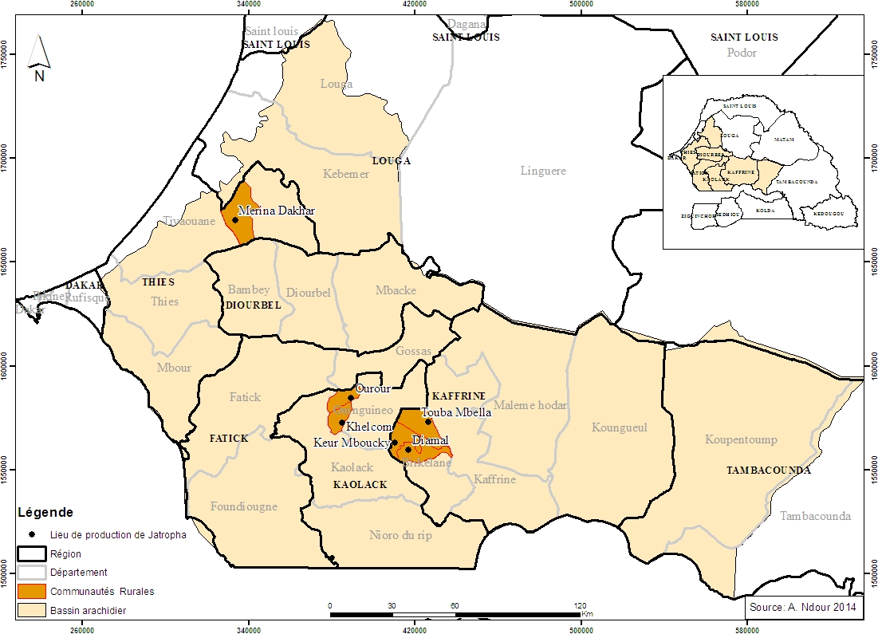
AMENAGEMENT DURABLE DU TERRITOIRE Chapitre III -Contexte d’aménagement du territoire
UNIVERSITE ALIOUNE DIOP DE BAMBEY
« L’excellence est ma constance, l’éthique ma vertu »
Dr AMINATA NDOUR DIA
Spécialiste en Aménagement du territoire; géographie des ressources énergétiques
mai 2020

Slide 2
Aménagement du territoire: contexte
L’Afrique subdivisée en micro-Etats
Espace non homogène: dynamiques économiques, sociologiques, aspects physiques
Cette hétérogénéité du territoire plus accentuée par la colonisation

Slide 3
Aménagement du territoire: contexte
Découpage coloniale
Découpage en fonction des avantages économiques
réalités spatiales, historiques et culturelles en discordance les logiques spatiales des populations
Conséquence:
« un déséquilibre ou disfonctionnement spatial » (John Igue 1995)

Slide 4
Aménagement du territoire: contexte
L’organisation devait être structurée suivant les logiques locales d’occupation de l’espace ;
En mettant en cohérence les infrastructures structurantes de la zone ;
- décongestionnant les l’agglomérations
- promouvoir le développement économique;
- anticiper sur les dynamiques urbaines et spatiales par une démarche prospective ;
- promouvoir la gestion durable de l’environnement et la préservation des écosystèmes sensibles de la zone

Slide 5
Aménagement du territoire: contexte
Alors que les Etats de l’Afrique ont procédé à des aménagements du territoire qui réfèrent à ceux de la colonisation
Ainsi, en Afrique, les politiques d’aménagement sont en fonction des pays
Sans une prise en compte des réalités sociologiques
NB: Des disparités sont notées,
Des villes macrocéphalies comme Dakar

Slide 6
Aménagement du territoire: contexte
Causes (suite)
dysfonctionnement (développement industriel et urbain),
des déséquilibres spatiaux (régionaux)
Changements environnementaux et écologiques
NB: Tous ces problèmes ont pour conséquence: le changement dans les initiatives politiques
En particulier
nouvelles compétences de ces derniers en matière de gestion de l’espace

Slide 7
Aménagement du territoire: contexte
La planète assimilée à un territoire Unique
Du fait:
l’interconnexion
Développement des technologies de l’information
Modernisation du transport
L’interconnexion des économies mondiales

Slide 8
Définition de l’aménagement du territoire
Le concept de l’aménagement du territoire s’est imposé en langue française dans les années
1960 grâce à des auteurs tels que J. Lajugie (1964), J. Gottmann (1966), J. Labasse (1966) ou M. Rochefort et al. (1970); Piveteau (1979 : 991)
NB: Aménager c’est trouver des solutions aux contradictions spatiales, qui ont pour causes:

Slide 9
Définition de l’aménagement du territoire
l’aménagement du territoire:
Notion
complexe
Diversifiée
Tributaire d’évolutions de changements
Comporte des implications et des influences pour le développement

Slide 10
Définition de l’aménagement du territoire
NB: l’aménagement du territoire reste flou
Plusieurs définitions simples: mais la
compréhension reste problématique.
Mais, une évolution est notée
Élargissement du champ d’intervention ou d’application (intégration des zones rurales) et devenant aussi multidimensionnel. (Nzisabira J. 1997)

Slide 11
Définition de l’aménagement du territoire
Selon Nzisabira J. 1997)
« ses enjeux, ses acteurs et ses stratégies se sont diachroniquement précisés en trois étapes : l’aménagement du territoire comme
urbanisme
décentralisation de l’activité industrielle et
planification régionale ou décentralisation du développement ».

Slide 12
Définition de l’aménagement du territoire
L’aménagement du territoire reste :
Une réalité multiple multiple et multiforme
Ainsi, nombreuses définitions
Exemple: Aménagement égale équilibrer, l’accent sur l’action et les cadres territoriaux
l’art et la technique d’agir.
« Des mots de la géographie » (R. Brunet,

Slide 13
Définition de l’aménagement du territoire
R. Ferras et H. Thévy, 1998
assimile en effet l’aménagement à l’action volontaire et réfléchie d’une collectivité territoire, soit au niveau local : (aménagement urbain, rural, local), soit au niveau régional Soit de: (grands aménagements régionaux, irrigations), soit au niveau national (aménagement du territoire),

Slide 14
Définition de l’aménagement du territoire
le territoire étant une maille de la gestion de l’espace, un espace approprié
(P. Merlin et F.Choay, 1996 )
l’aménagement du territoire est, dans ce cas, l’art ou la technique (plutôt que la science) de disposer avec ordre, à travers l’espace d’un pays et dans une vision prospective, les hommes et leurs activités, les équipements et les moyens de communication qu’ils peuvent utiliser, en prenant en compte les contraintes naturelles, humaines et économiques, voire stratégiques

Slide 15
Définition de l’aménagement du territoire
L’aménagement du territoire: action des hommes:
Réduction des disparités,
Solutions aux dysfonctionnements,
Protections des populations
Promotion du bien et du mieux être
Organiser et gérer le territoire
NB: Relever les défis économiques, sociaux, écologiques

Slide 16
Définition de l’aménagement du territoire
Dans les stratégies d’aménagement tous les secteurs ou axes sont importants
NB: L’axe social constitue un volet fondamental pour la réussite des principes d’aménagement

Slide 17
Définition de l’aménagement du territoire
En Conclusion
vise au bien-être
et à l’épanouissement de la population
Accès aux équipements et services de base
Procure un meilleur cadre de vie Favorise la justice sociale
Encourage l’efficacité économique
Meilleure gestion du territoire
Équilibre sociale ou équité sociale

